Slide 1
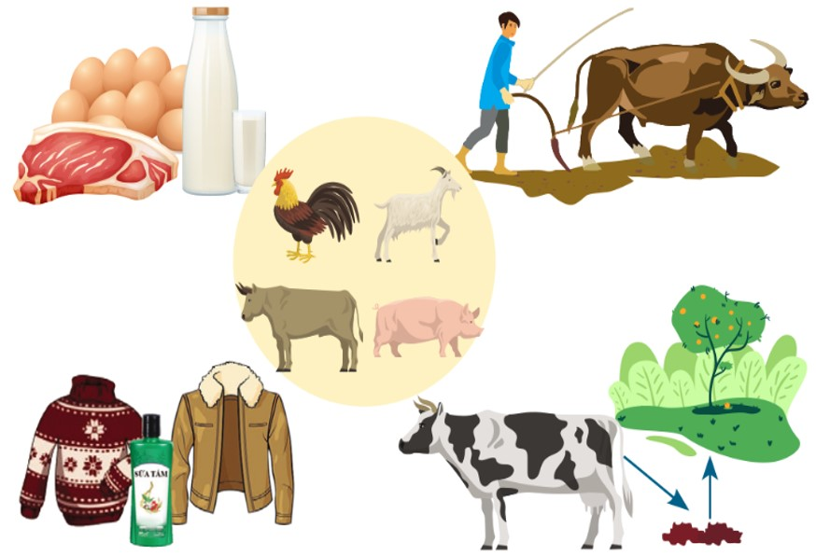
Chủ đề 1: GIỚI THIỆU CHUNG VỀ CHĂN NUÔI
BÀI 1: VAI TRÒ VÀ TRIỂN VỌNG CỦA CHĂN NUÔI

Slide 2
NỘI DUNG BÀI HỌC
I. Vai trò của chăn nuôi
II. Một số thành tựu nổi bật của việc ứng dụng công nghệ cao trong chăn nuôi
III. Triển vọng của chăn nuôi trong bối cảnh cuộc cách mạng công nghệ 4.0
IV. Yêu cầu cơ bản đối với người lao động của một số ngành nghề phổ biến trong chăn nuôi

Slide 3
I. Vai trò của chăn nuôi
Q.S hình và nêu vai trò của chăn nuôi?
- Vai trò của chăn nuôi đối với đời sống con người và nền kinh tế:
+ Cung cấp nguồn thực phẩm giàu protein.
+ Cung cấp nguyên liệu cho chế biến và xuất khẩu
+ Cung cấp sức kéo, phân bón cho trồng trọt

Slide 4
II. Một số thành tựu nổi bật của việc ứng dụng công nghệ cao trong chăn nuôi
Thành tựu trong công tác giống vật nuôi
- Công nghệ cao đang được ứng dụng trong chăn nuôi:
+ Công nghệ cấy truyền phôi: Cấy phôi từ bò mẹ cao sản sang bò cái khác.
+ Công nghệ thụ tinh nhân tạo: Thụ tinh nhân tạo bằng tinh trùng bảo quản trong môi trường nhân tạo.
+ Công nghệ gene: Phát hiện sớm giới tính của phôi; Rút ngắn thời gian chọn tạo giống, chọn lọc chính xác, nâng cao chất lượng giống.

Slide 5
II. Một số thành tựu nổi bật của việc ứng dụng công nghệ cao trong chăn nuôi
2. Thành tựu trong nuôi dưỡng, chăm sóc vật nuôi
- Công nghệ cao đang được ứng dụng nuôi dưỡng, chăm sóc vật nuôi:
+ Công nghệ cảm biến
+ Công nghệ internet kết nối vạn vật Iot:
+ Công nghệ thông tin và truyền thông ICT
+ Công nghệ vi sinh
QT nuôi và chăm sóc chính xác và KH hơn, hiệu quả cao, giải phóng sức lao động. Là nền tảng phát triển chăn nuôi bền vững, chăn nuôi thông minh.

Slide 6
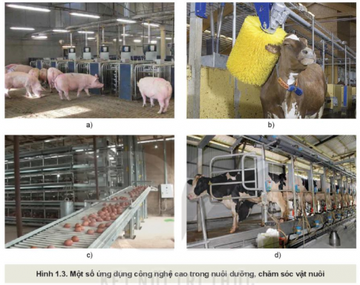
QS hình và nêu tên các công nghệ áp dụng trong nuôi dưỡng, chăm sóc vật nuôi tương ứng với từng ảnh theo gợi ý: Công nghệ cho ăn thông minh, công nghệ vắt sữa bò tự động, công nghệ tắm chải tự động cho bò, công nghệ thu trứng gà tự động.

Slide 7
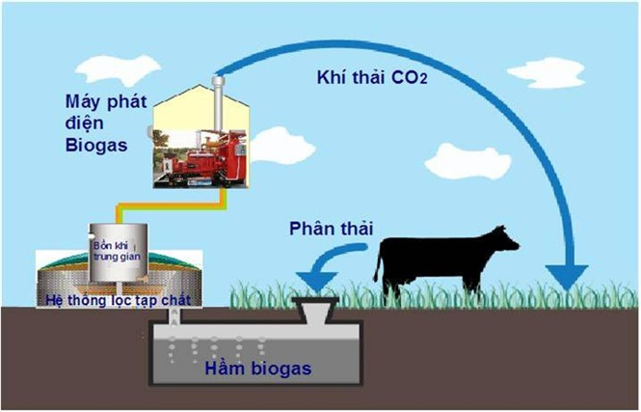
II. Một số thành tựu nổi bật của việc ứng dụng công nghệ cao trong chăn nuôi
3. Thành tựu trong xử lí chất thải và bảo vệ môi trường trong chăn nuôi
Công nghệ vi sinh:
+ CN biogas
+ đệm lót sinh học
+ chế phẩm vi sinh
xử lí chất thải hiệu quả, giảm ÔNMT, mang lại hiệu quả kinh tế cho người chăn nuôi

Slide 8
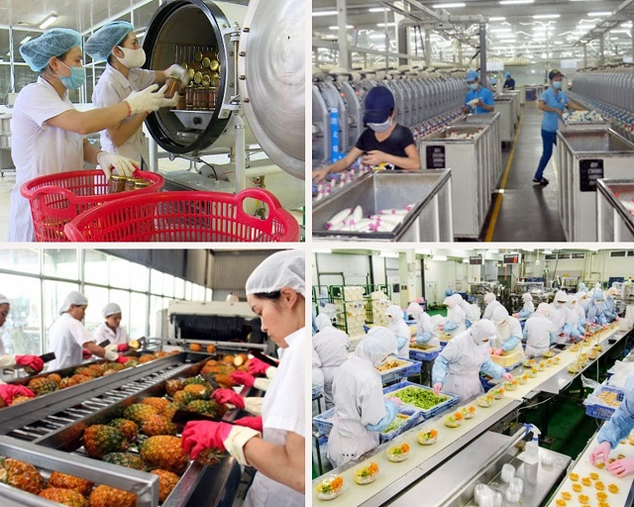
III. Triển vọng của chăn nuôi trong bối cảnh cuộc cách mạng công nghệ 4.0
1. Phát triển để đáp ứng nhu cầu tiêu dùng ngày càng cao của con người
2. Phát triển để đáp ứng nhu cầu xuất khẩu
3. Phát triển nhờ ứng dụng khoa học công nghệ.
4. Nhà nước có nhiều chính sách hỗ trợ.

Slide 9
IV. Yêu cầu cơ bản đối với người lao động của một số ngành nghề phổ biến trong chăn nuôi
+ Có sức khỏe tốt, chăm chỉ, chịu khó và trách nhiệ trong công việc.
+ Có kiến thức, kĩ năng cơ bản về chăn nuôi; có khả năng sử dụng, vận hành các thiết bị máy móc trong chăn nuôi
+ Tuân thủ an toàn lao động, có ý thức bảo vệ môi trường.
Ngoài ra, cần niềm đam mê, yêu thích vật nuôi, yêu thích công việc chăm sóc vật nuôi, say mê công việc, có khả năng nhớ tên và phân loại vật nuôi, …

Slide 10

Hãy kể tên một số nghề trong chăn nuôi?

Slide 11
Nhà chăn nuôi
Nghiên cứu về GVN, kĩ thuật nuôi, chăm sóc, phòng bệnh và trị bệnh cho vật nuôi
Nhà tư vấn nuôi trồng thủy sản
Hỗ trợ và tư vấn các kĩ thuật nuôi dưỡng, chăm sóc, phòng dịch bệnh cho thủy sản, phát triển các chính sách quản lí nuôi trồng thủy sản
Bác sĩ thú y
Chăm sóc, thoe dõi sức khỏe, chẩn đóa, điều trị và tiêm phòng bệnh cho vật nuôi; tư vấn về sức khỏe, dinh dưỡng, thức ăn và vệ sinh chăn nuôi

Slide 12
LUYỆN TẬP
Câu 1: Nội dung nào sau đây không phải vai trò của chăn nuôi?
Cung cấp nguồn thực phẩm giàu protein (thịt, trứng, sữa) cho con người.
Cung cấp nguyên liệu cho công nghiệp chế biến.
Cung cấp thiết bị, máy móc cho các nghành nghề khác.
Cung cấp sức kéo cho trồng trọt.

Slide 13
Câu 2: Đâu không phải là công nghệ được đưa vào áp dụng trong chăn nuôi?
A. Quạt điện trong chuồng gà.
B. Các cảm biến trong chuồng lợn
C. Công nghệ thị giác máy tính nhận diện khuôn mặt bò
D. Thiêt bị cảm biến đeo cổ cho bò

Slide 14
Câu 3: Công nghệ nào không phải công nghệ ứng dụng trong nuôi dưỡng và chăm sóc vật nuôi
A. Công nghệ ứng dụng trong sản xuất thức ăn
B. Công nghệ ứng dụng trong sản xuất chế biến thực phẩm sinh học cho chăn nuôi.
C. Công nghệ gene chọn lọc.
D. Công nghệ chẩn đoán, phòng và điều trị bệnh

Slide 15
Câu 4: Con vật nào có thể cung cấp sức khéo cho canh tác?
A. Gà
B. Lợn
C. Dê
D. trâu

Slide 16
Câu 5: Loại máy móc nào sau đây có thể thay thế trâu trong canh tác?
Máy cày
B. Máy xúc
C. Máy tuốt lúa
D. Máy bơm

Slide 17
Câu 6: Đâu không phải là một trong những triển vọng của chăn nuôi trong bối cảnh cách mạng công nghiệp 4.0?
A. Ứng dụng kĩ thuật hóa hiện đại hóa
B. Máy móc và công nghệ thay thế nhân công giúp tiết kiệm thời gian, sức lao động, tăng năng suất, độ chính xác, tăng số lượng và chất lượng sản phẩm.
C. Tạo công ăn việc làm cho nhiều nhân công thất nghiệp
D. Công nghệ gen để tạo ra giống vật nuôi tốt hơn.

